Slide 1
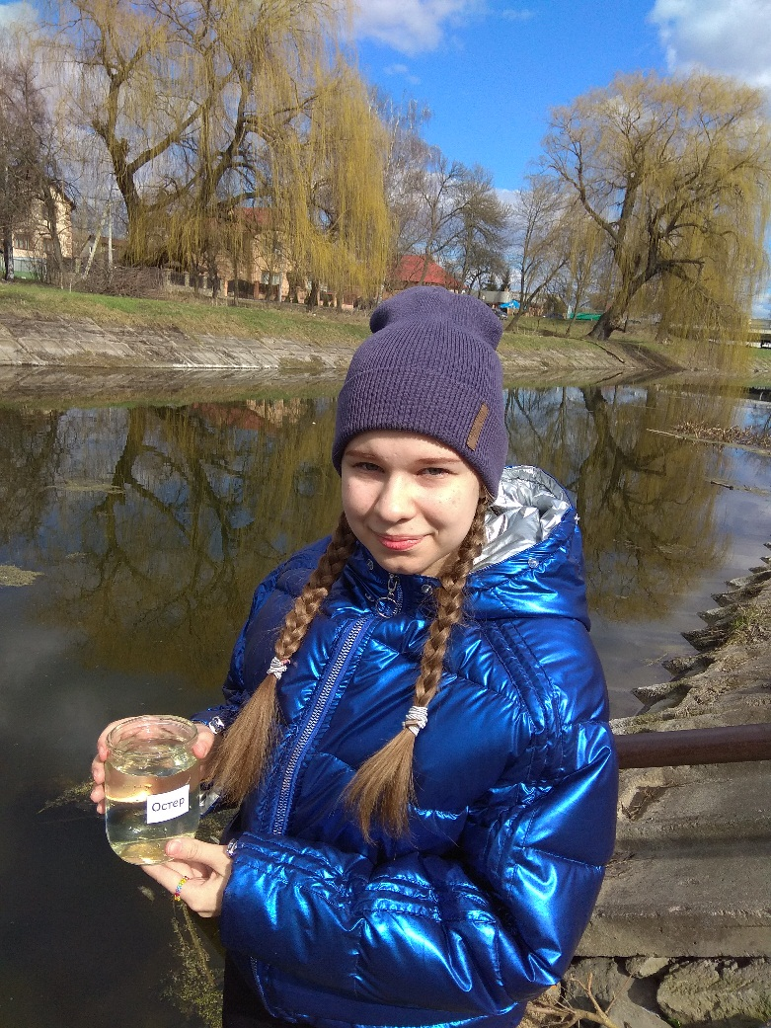
Вплив поверхневих вод на якість води в джерелах децентралізованого водопостачання у м. Ніжин
Юніор-Дослідник 2021
Роботу виконала:
Борис Вікторія Дмитрівна
учениця 8-А класу
Ніжинської гімназії № 3 Ніжинської міської ради Чернігівської обл.
Науковий керівник:
Кирилюк Світлана Дмитрівна,
кандидат педагогічних наук
учитель географії Ніжинської гімназії № 3 Ніжинської міської ради Чернігівської обл.

Slide 2
Актуальність дослідження
Сьогодні прісна вода є найбільшим багатством на планеті. Аби зберегти здоров’я, підвищити загальний тонус організму, надати життєвої енергії, вода, яку ми вживаємо, має бути чистою, адже це є запорукою довголіття. Прогнози вчених песимістичні: чиста питна вода вже сьогодні для багатьох країн, зокрема й України, є дефіцитною й незабаром стане такою на всій планеті.
Поверхневі води, умовах зростаючого техногенного навантаження на навколишнє середовище, дуже забруднені й мало придатні для використання в якості питних. Через глобальне забруднення поверхневих вод, водопостачання все більшою мірою орієнтується на підземні води. Тому важливим є визначити, чи залежить якість підземних вод від поверхневих вод. Адже встановлено, що підземні води також піддаються забрудненню.
У зв’язку з цим встановлення зв'язку між якістю води поверхневих вод та якістю питної води з джерел децентралізованого водопостачання є вкрай актуальною темою.

Slide 3
Завдання:
01
02
03
Мета – дослідити вплив поверхневих вод (на прикладі річки Остер) на якість питної води у джерелах децентралізованого водопостачання у м. Ніжині.
Об’єктом дослідження є питна вода з джерел децентралізованого водопостачання м. Ніжина та вода річки Остер.
Предметом дослідження є залежність якості питної води джерел децентралізованого водопостачання м. Ніжина від близькості річки Остер.
Проаналізувати забезпеченість якісною питною водою населення м. Ніжина.
Дослідити якість питної води децентралізованого водопостачання в м. Ніжині.
Виявити чи впливає близькість річки Остер на якість питної води у джерелах децентралізованого водопостачання.

Slide 4
Методи дослідження:
теоретичні –
емпіричні –
аналіз, синтез, порівняння, узагальнення теоретичних та дослідних матеріалів, метод теоретичного моделювання.
експериментальний, статистичний, картографічний.
Наукова новизна та теоретична значущість отриманих результатів полягають у тому, що вперше зроблено аналіз впливу річки, яка протікає через місто, на якість питної води децентралізованого водопостачання населення.

Slide 5
Результати моніторингових спостережень Держсанепідслужби м. Ніжина (виявлено перевищення рівнів хімічних речовин у питній воді, зокрема, заліза та фторидів)
Питома вага відхилень проб води поверхневих водойм у місцях культурно-побутового користування населення від санітарно-гігієнічних нормативіву місті Ніжині, %

Slide 6
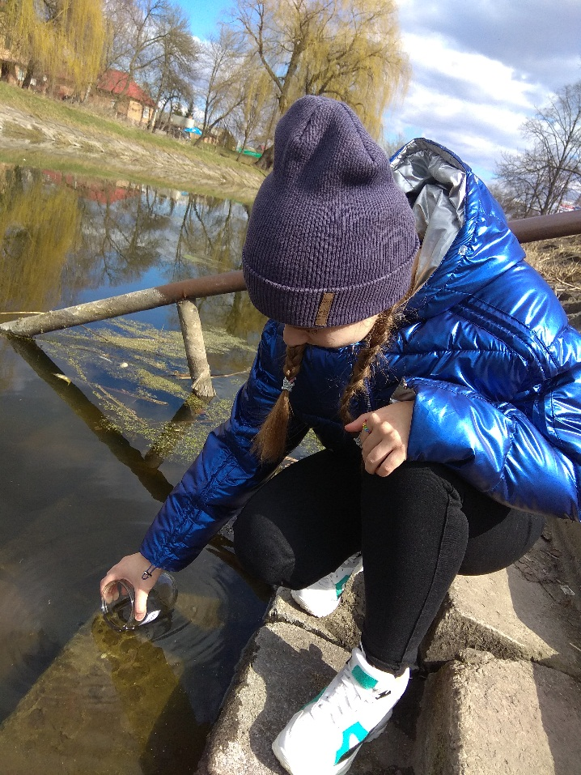
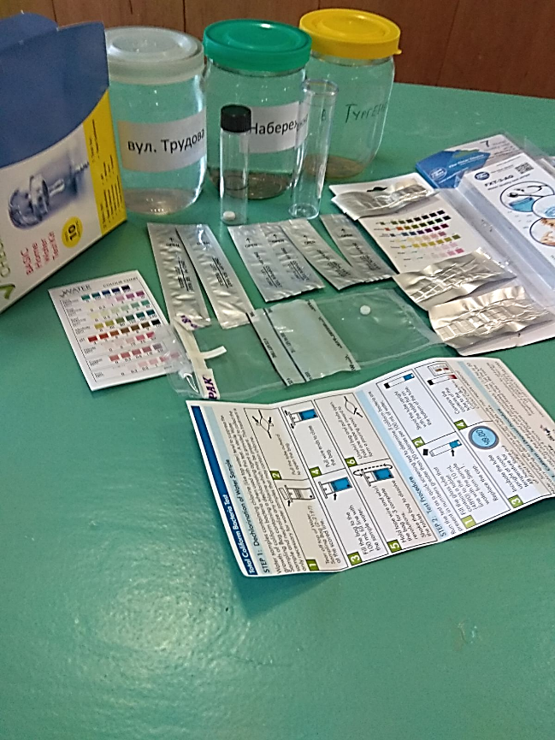
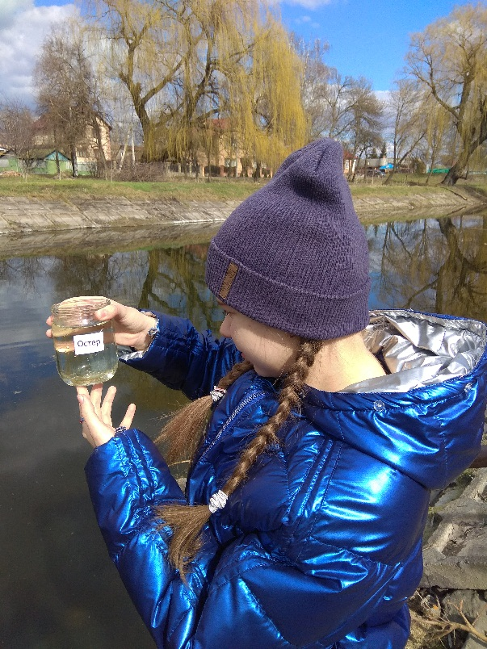
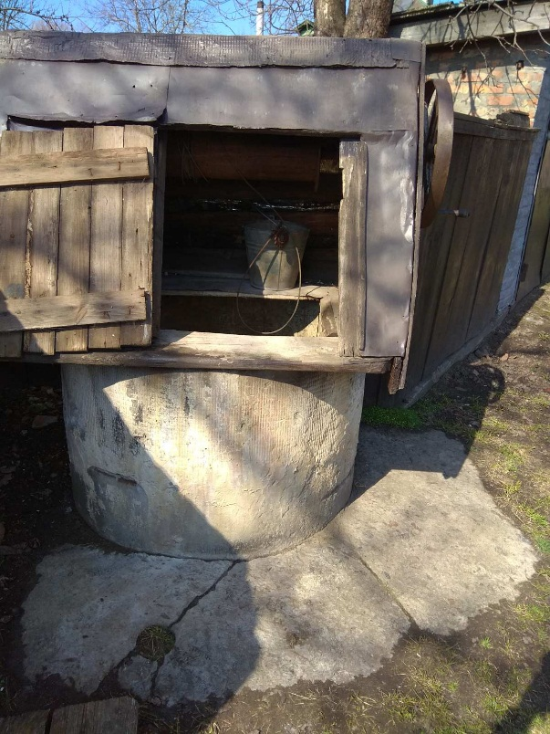
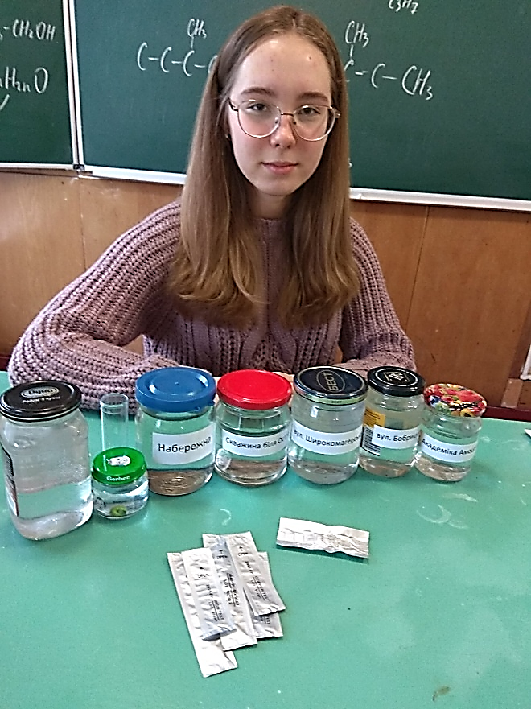
Дослідження якості питної води децентралізованого водопостачання в м. Ніжині
Для дослідження ми відібрали 5 зразків води з колодязів, що розміщуються на різній відстані від р. Остер та з самої річки:
вулиця Набережна – 50 м;
вулиця Тургенєва – 150 м;
вулиця Широкомагерська – 800 м;
вулиця Трудова – близько 2 км,
вулиця Академіка Амосова – близько 3 км.

Slide 7
Картосхема місцезнаходжень гідрологічних об'єктів забору зразків води
Свердловина
Колодязь

Slide 8
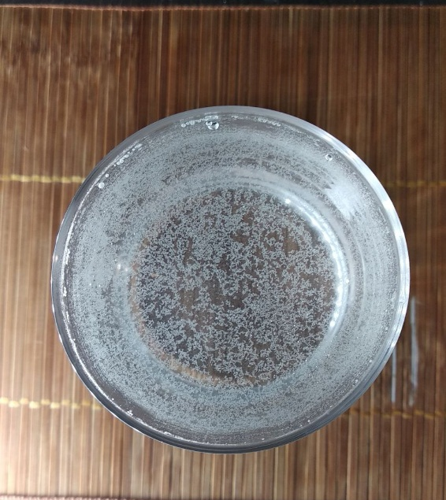
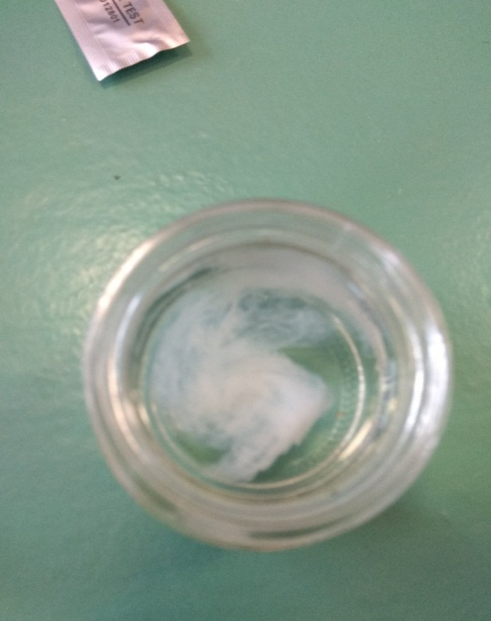
Аналіз зразків води методами домашнього дослідження
Показник | вул. Набережна | вул. Тургенєва | вул. Широкомагерська | вул. Трудова | вул. Академіка Амосова
Придатність для пиття | норма | норма | норма | норма | норма
Прозорість | норма | норма | норма | норма | норма
Запах | норма | норма | норма | норма | норма
Смак (присмак) | солодкува-тий і терпкуватий | солодкува-тий і терпкуватий | не має чітко вираженого смаку, трохи терпкувата | слабо виражена гіркота й терпкість | слабо виражена гіркота й терпкість
Жорсткість | м’яка | м’яка | помірно жорстка | жорстка | жорстка

Slide 9
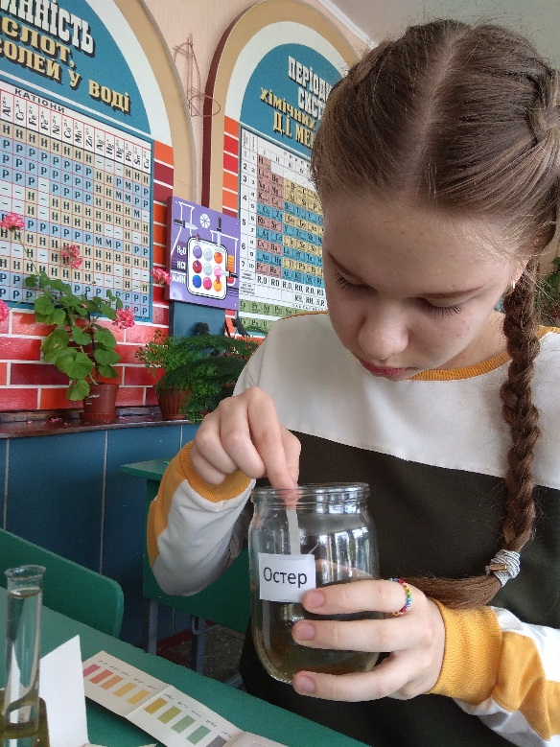
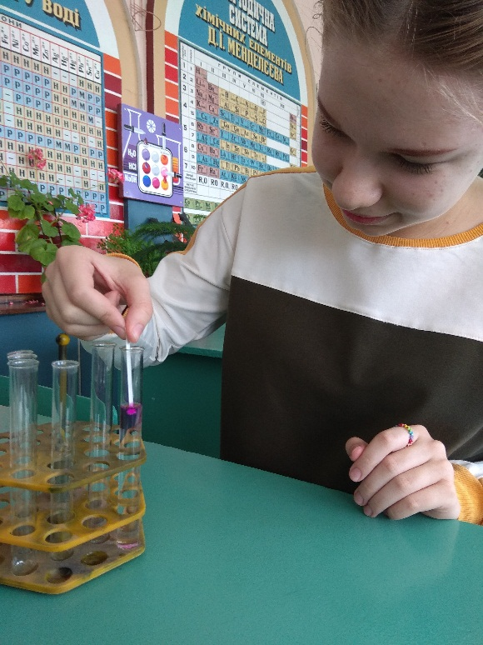
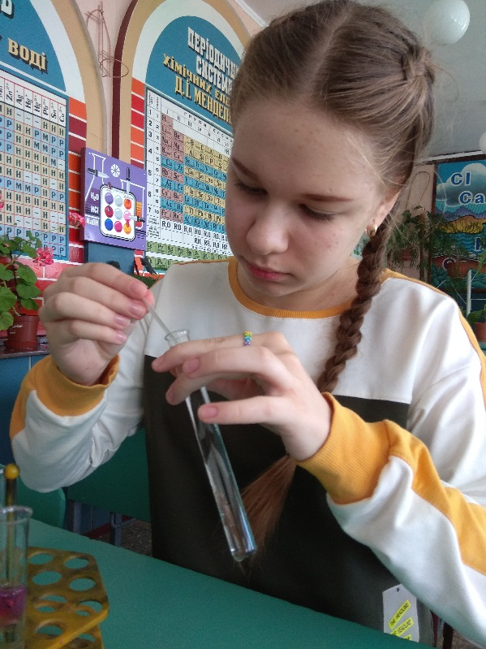
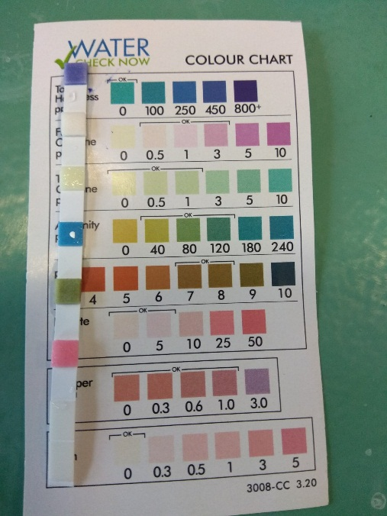
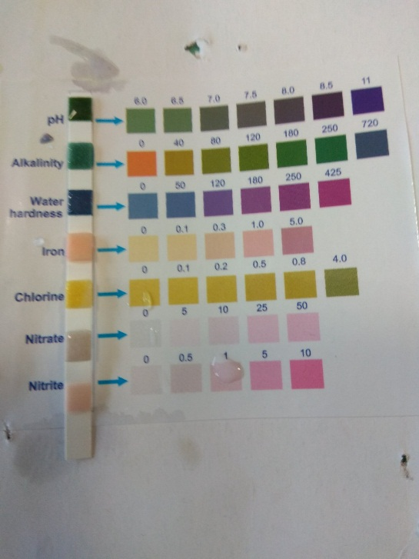
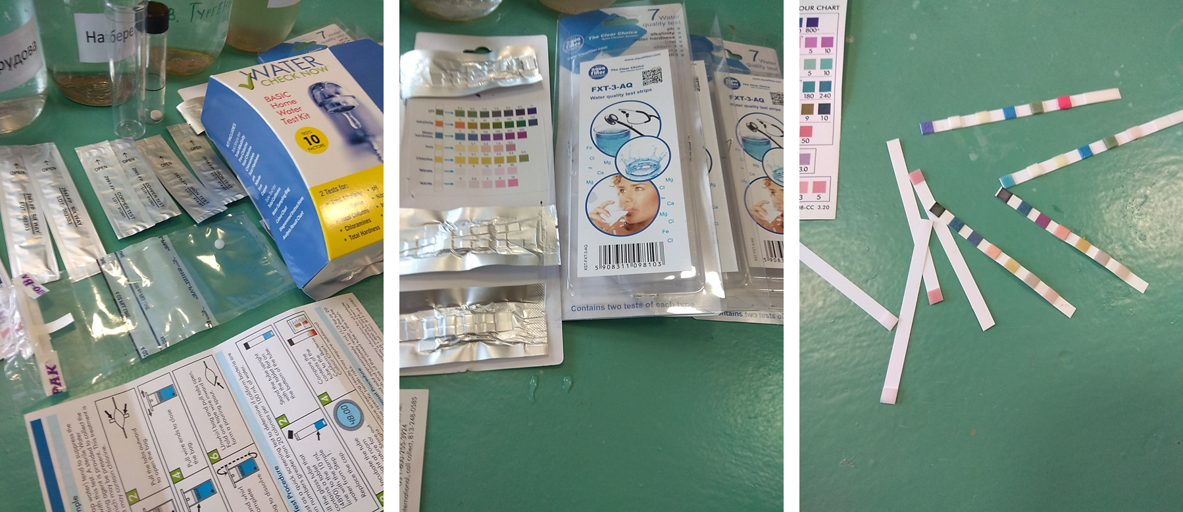
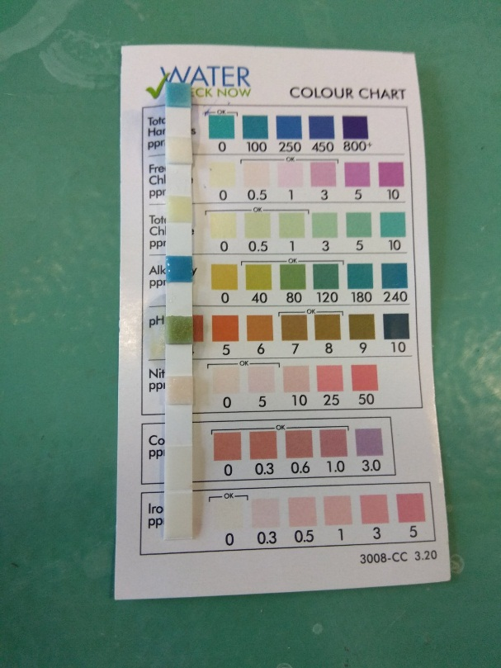
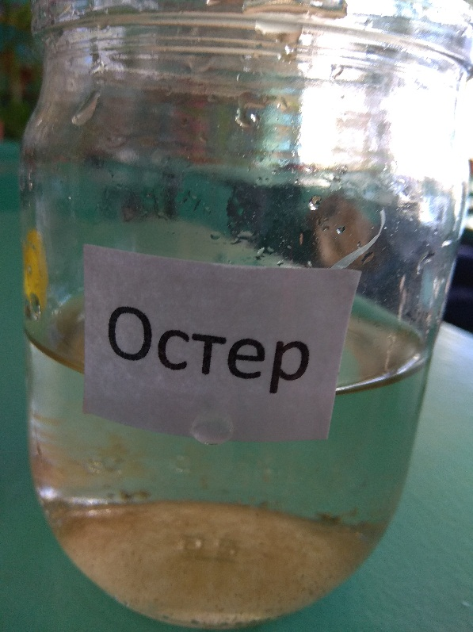
Проведення тестових досліджень

Slide 10
Результати аналізу фізико-хімічних показників відібраних зразків води за тестовими смужками
Параметри | Час, с | pH | Лужність | Жорст-кість | Залізо | Хлор | Нітрати | Нітрити
Норма |  | 6,5 – 9,5 | <=240ppm | 60-500 ppm | <0,2 ppm | <0,3 ppm | <50 ppm | <0,5 ppm
Остер | 15 | 6,5 | 80 | 50 | 0,3 | 0,2 | 1 | 0,5
 | 120 | 6,5 | 80 | 50 | 0,3 | 0,2 | 1 | 0,5
Набережна | 15 | 6,5 | 80 | 50 | 0,3 | 0,1 | 0 | 0,5
 | 120 | 6,5 | 80 | 50 | 0,3 | 0,2 | 0 | 0,5
вул. Тургенєва | 15 | 6,5 | 120 | 120 | 0,3 | 0,2 | 1 | 0,5
 | 120 | 7 | 180 | 120 | 0,3 | 0,3 | 1 | 0,5
вул. Широкоагерска | 15 | 7 | 180 | 180 | 0,3 | 0,3 | 1 | 0,5
 | 120 | 7 | 200 | 180 | 1 | 0,5 | 1 | 0,5
вул. Трудова | 15 | 7 | 180 | 220 | 0,3 | 0,5 | 2 | 0,5
 | 120 | 7,5 | 220 | 220 | 1 | 1 | 2 | 0,5
вул. Академіка Амосова | 15 | 7 | 200 | 250 | 0,5 | 0,5 | 2 | 0,5
 | 120 | 8,5 | 240 | 250 | 1,2 | 1 | 2 | 0,5

Slide 11
Зміна лужності води колодязів, залежно від віддаленості від річки Остер
Зміна показника рН, залежно від віддаленості джерел децентралізованого водопостачання від річки Остер

Slide 12
Зміна кількості заліза у воді, залежно від віддаленості від річки Остер
Зміна жорсткості води у колодязях, залежно від віддаленості від річки Остер

Slide 13
Зміна кількості хлору у воді джерел децентралізованого водопостачання, залежно від віддаленості від річки Остер
Зміна кількості нітратів у воді колодязів, залежно від віддаленості від річки Остер

Slide 14
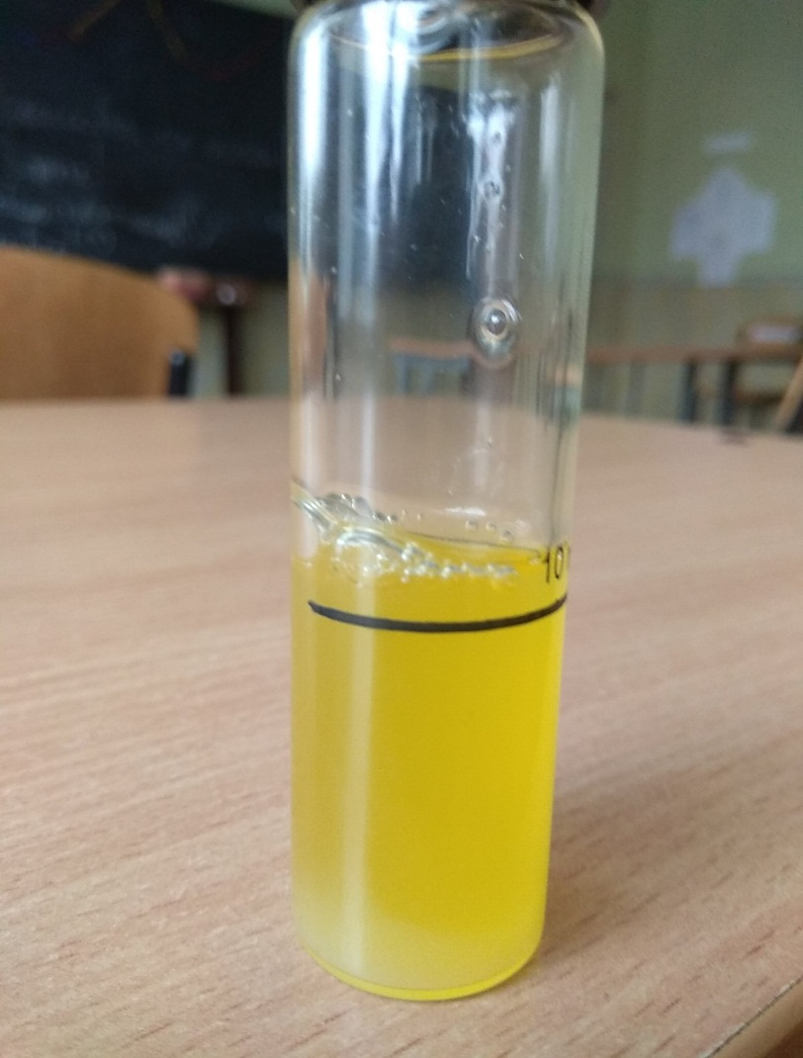
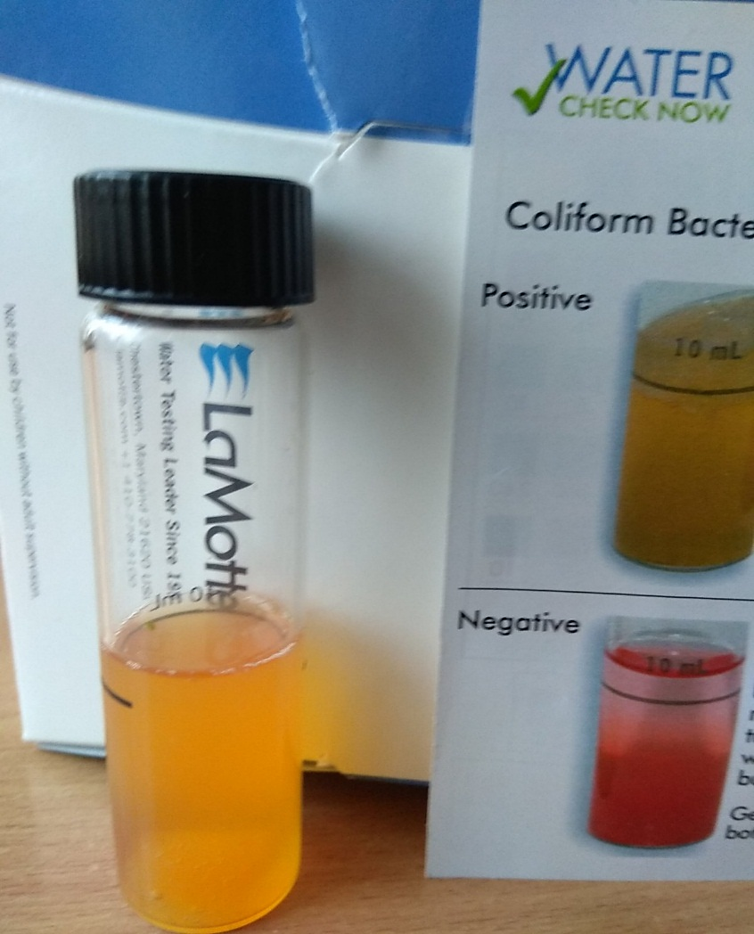
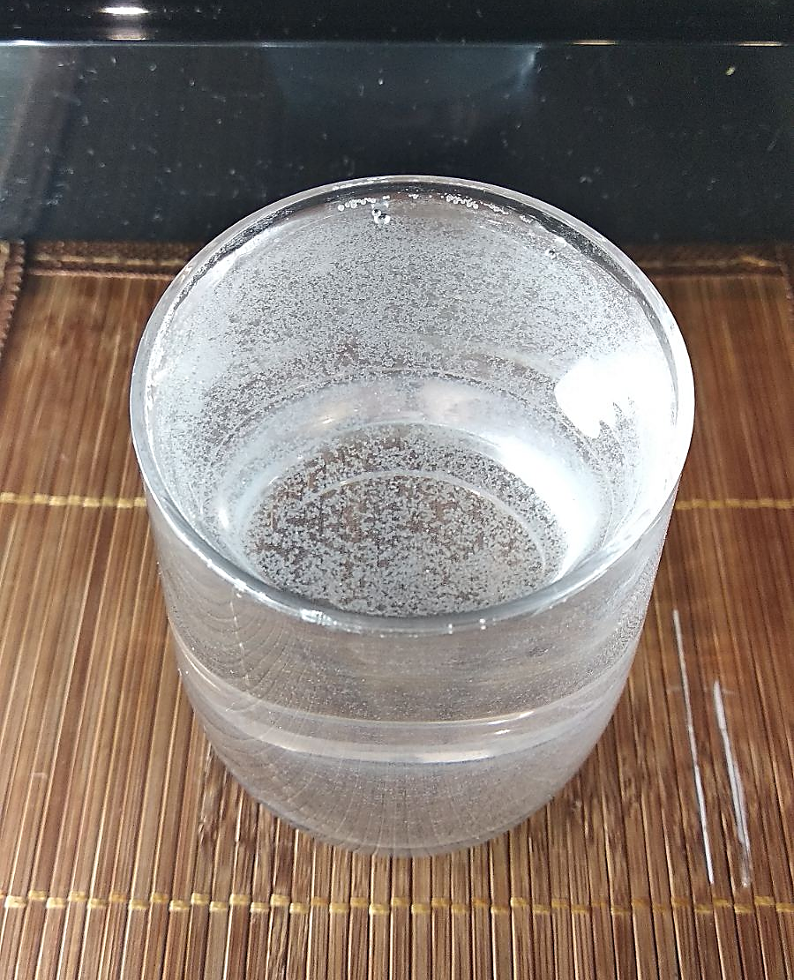
Дослідження бактеріологічного забруднення води в колодязях та річці Остер

Slide 15
Висновки
На основі аналізу результатів дослідження проведених Держсанепідслужбою в м. Ніжині встановлено, що ситуація з якісним станом води у джерелах водопостачання за хімічними та бактеріологічними показниками впродовж останніх років залишається незадовільною і має нестійкий характер. Встановлено, що основними причинами незадовільної якості питної води є господарська діяльність та гідрологічні й гідрохімічні характеристики водоносних горизонтів.
Результати аналізу відібраних зразків води із джерел децентралізованого водопостачання, які знаходяться на різній відстані від річки показали, що чим далі від річки знаходиться колодязь, тим більшою стає лужність води, а кислотність зменшується. Жорсткість води, вміст заліза також зростає при віддаленості від Остра. Показник хлору в нормі мали тільки зразки води з р. Остер, вул. Набережна та вул. Тургенєва. Більш віддалені від річки колодязі мають підвищений вміст хлору. Рівень нітратів у річці та в інших джерелах децентралізованого водопостачання був у нормі.
Про залежність якості питної води в колодязях від віддаленості річки, також свідчить зміна рівня біологічного забруднення. Багато років поспіль моніторинг Держсанепідслужби м. Ніжина визначає високий рівень саме біологічного забруднення Остра. Наше дослідження доводить, що найбільше біологічне забруднення мають колодязі, які знаходяться близько від річки.
Вважаємо, що для забезпечення населення якісною питною водою з джерел децентралізованого водопостачання, необхідно постійно проводити моніторинг поверхневих вод щодо хіміко-біологічного забруднення. А також вживати заходів, щоб запобігти надмірному техногенному й антропогенному впливу на поверхневі та підземні води.

